Slide 1

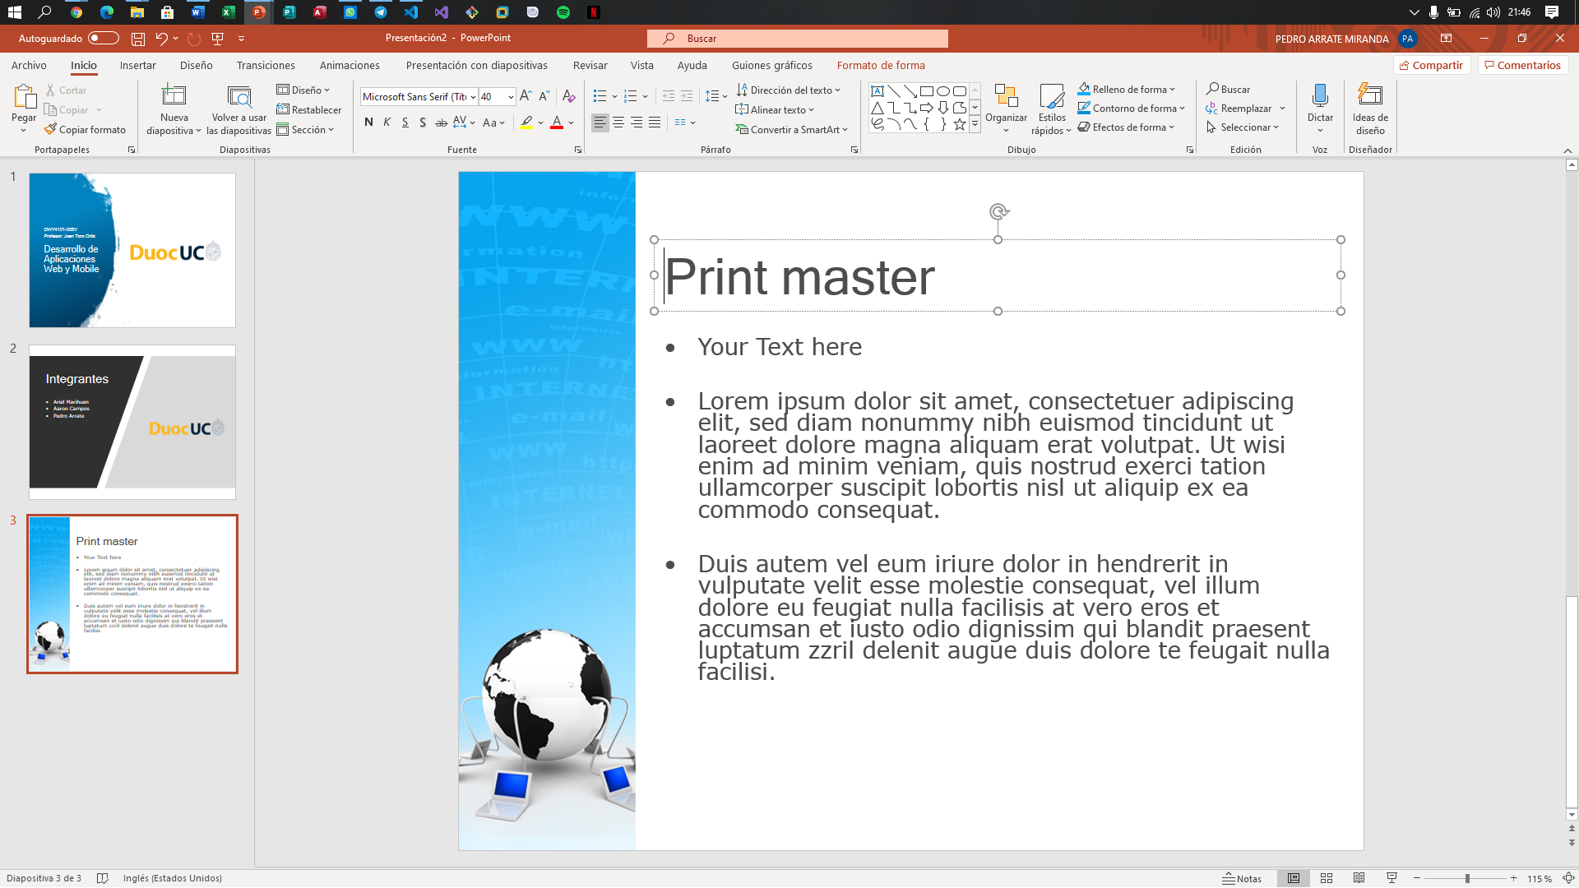

Desarrollo de Aplicaciones Web y Mobile
DWY4101-006V
Profesor: Joan Toro Ortiz
Integrantes:
Ariel Marihuen
Aaron Campos
Pedro Arrate

Slide 2

Descripción del Problema
TuCelu es una PYME que se dedica a la venta de Smartphones, Tablets y Accesorios. Hasta antes de la Pandemia, esta PYME solo atendía mediante venta directa en local, motivo por lo cual bajaron sus ventas, llegando al punto de casi quebrar por no contar con una solución que para seguir funcionando a pesar de estas condiciones.

Slide 3
Descripción de la Solución
Como solución para la problemática antes mencionada, se nos ha encargado la creación de un WebSite para poder realizar Ventas a través de Internet, registrar clientes y estos puedan acceder a ofertas una vez validados, mostrar un catálogo de sus productos y agregarlos a un carrito de compras (requerimientos que se cubrirán en una segunda etapa de entrega).

Slide 4

Reflexión - Conclusión
Como grupo hemos aprendido lo siguiente:
HTML5
Crear Formularios
Crear nuestros propios CSS, (CSS3)
Manipular Fondos
Manipular Posiciones
Etc.
Utilizar Framework (Bootstrap)
Sitios Responsivos
Carrusel
Etc.
Utilizar Java Script
jQuery (para realizar validaciones)

